Slide 1
السلام عليكم ورحمة الله
আজকের ক্লাসে সবাইকে
স্বাগতম

Slide 2
تعريف المعلم
محمد رقيب الدين
المحاضر للغة العربية
حيرافورعالم مدرسة
ساتخيل - نواخالي
رقم الجوال: 01712137320

Slide 3
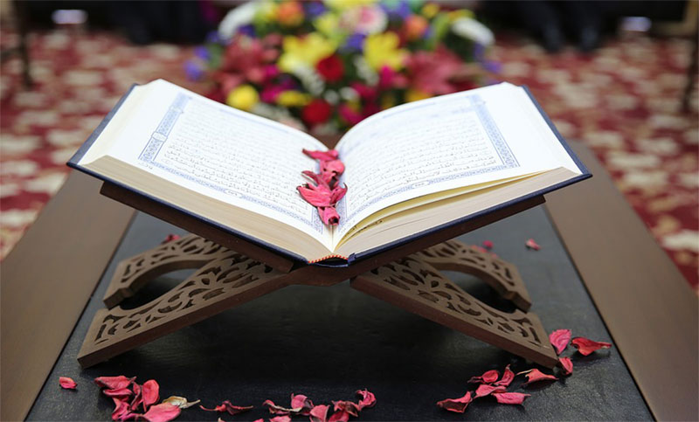
পাঠ শিরোনাম
বিষয়- আলকুরআনুল কারীম,
সুরা নিসা, আয়াত-১০৩-১০৪
আলিম ১ম ও ২য় বর্ষ

Slide 4
শিখনফল
শিক্ষার্থীরা এ পাঠ শেষে -
* আয়াতের বঙ্গানুবাদ করতে পারবে।
* শানে নুযুল সম্পর্কে আলোচনা করতে পারবে।
* তাহকীক করতে পারবে।
* মৌলিক কতিপয় বিষয়ে জ্ঞানলাভ করতে পারবে।

Slide 5
মূল আয়াতাংশ
فَإِذَا قَضَيْتُمُ الصَّلاةَ فَاذْكُرُواْ اللَّهَ قِيَامًا وَقُعُودًا وَعَلَى جُنُوبِكُمْ فَإِذَا اطْمَأْنَنتُمْ فَأَقِيمُواْ الصَّلاةَ إِنَّ الصَّلاةَ كَانَتْ عَلَى الْمُؤْمِنِينَ كِتَابًا مَّوْقُوتًا - وَلاَ تَهِنُواْ فِي ابْتِغَاء الْقَوْمِ إِن تَكُونُواْ تَأْلَمُونَ فَإِنَّهُمْ يَأْلَمُونَ كَمَا تَأْلَمُونَ وَتَرْجُونَ مِنَ اللَّهِ مَا لاَ يَرْجُونَ وَكَانَ اللَّهُ عَلِيمًا حَكِيمًا -

Slide 6
আয়াতের অনুবাদ
অতঃপর যখন তোমরা নামায সম্পন্ন কর, তখন দন্ডায়মান, উপবিষ্ট ও শায়িত অবস্থায় আল্লাহকে স্মরণ কর। অতঃপর যখন বিপদমুক্ত হয়ে যাও, তখন নামায ঠিক করে পড়। নিশ্চয় নামায মুসলমানদের উপর ফরয নির্দিষ্ট সময়ের মধ্যে। তাদের পশ্চাদ্ধাবনে শৈথিল্য করো না। যদি তোমরা আঘাত প্রাপ্ত, তবে তারাও তো তোমাদের মতই হয়েছে আঘাতপ্রাপ্ত এবং তোমরা আল্লাহর কাছে আশা কর, যা তারা আশা করে না। আল্লাহ মহাজ্ঞানী, প্রজ্ঞাময়।

Slide 7
নামাজের বিভিন্ন অবস্থা
দন্ডায়মান অবস্থা
حالة القيام
حالة القعود
উপবেশন অবস্থা
শায়িত অবস্থা
حالة الجنوب

Slide 8
মূল্যায়ন
নীচের শব্দগুলোর তাহকীক কর
قَضَيْتُمُ
الصَّلاةَ
قُعُودًا
تَأْلَمُونَ
تَرْجُونَ

Slide 9
বাড়ির কাজ
আয়াতটির ব্যাখ্যা কর
فَإِنَّهُمْ يَأْلَمُونَ كَمَا تَأْلَمُونَ وَتَرْجُونَ مِنَ اللَّهِ مَا لاَ يَرْجُونَ

Slide 10
ধন্যবাদ সবাইকে

